Slide 1


UBND QUẬN LONG BIÊN
TRƯỜNG MẦM NON ĐỨC GIANG
LĨNH VỰC PHÁT TRIỂN NGÔN NGỮ
Đề tài: Truyện: Chú vịt xám
Lứa tuổi: 24 – 36 tháng
Giáo viên: Nguyễn Thị Thu
Năm học: 2024 - 2025

Slide 2

I. MỤC ĐÍCH VÀ YÊU CẦU
1. Kiến thức:
- Trẻ nhớ tên chuyện "Chú vịt xám", tên nhân vật trong chuyện: Vịt mẹ, vịt con, con cáo.
- Trẻ hiểu nội dung câu chuyện nói về chú vịt xám không nghe lời mẹ lẻn đi chơi một mình, xém chút nữa thì bị con cáo ăn thịt, may vịt mẹ đến kịp thời nên chú vịt con thoát chết.
2. Kỹ năng:
- Trẻ nghe và hiểu nội dung đơn giản của câu chuyện
- Trẻ trả lời được câu hỏi đơn giản theo nội dung câu chuyện.
- Trẻ nói được cả câu kết hợp rèn khả năng ghi nhớ cho trẻ
3. Thái độ:
- Trẻ hứng thú tham gia hoạt động.

Slide 3


Cô và trẻ cùng hát bài hát: Một vịt con.

Slide 4

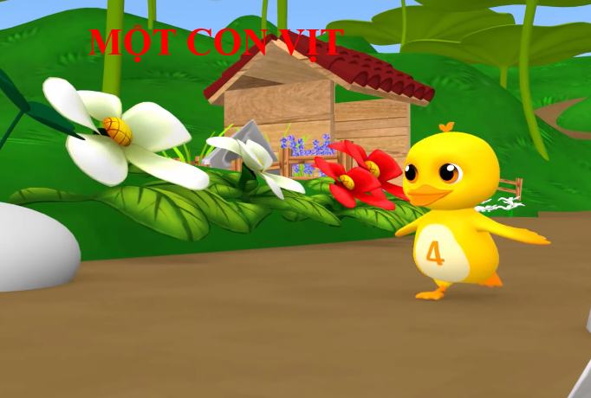
Các con vừa hát bài hát có tên là gì?

Slide 5

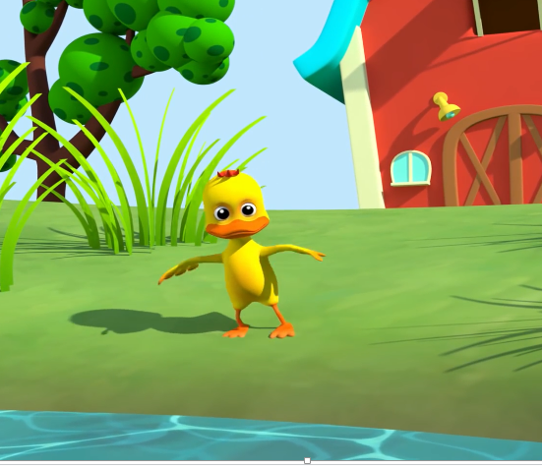
Trong bài hát có nhắc đến con gì nhỉ?

Slide 6


Slide 7

Trích dẫn và đàm thoại nội dung câu chuyện:

Slide 8
Cô vừa kể cho các con nghe câu chuyện gì?

Slide 9
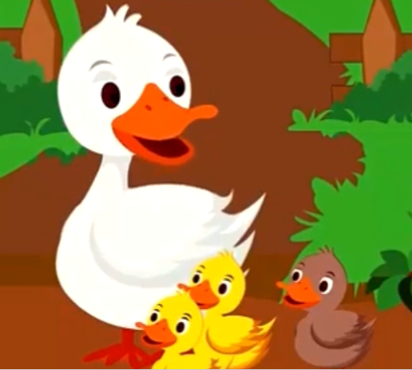
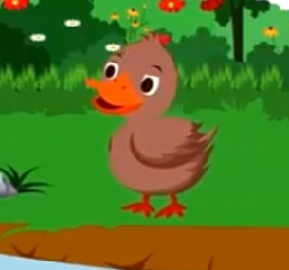
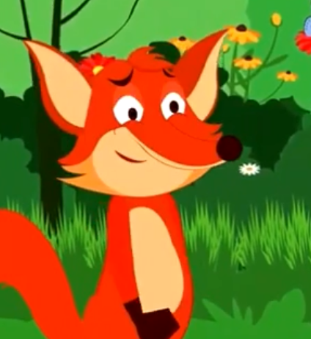
Trong câu chuyện có những nhân vật nào?

Slide 10
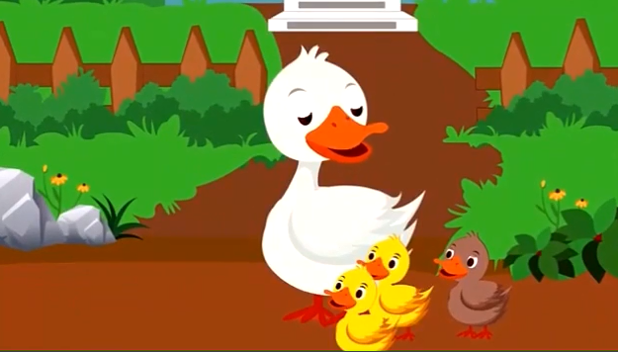
Trước khi đi vịt mẹ dặn các chú vịt con điều gì?

Slide 11
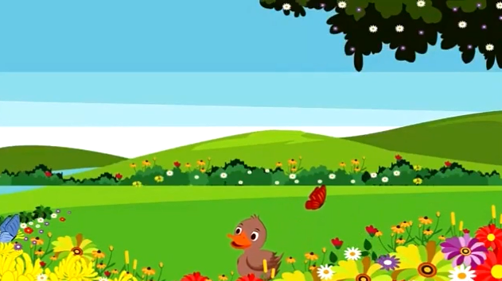
- Vịt xám có nghe lời mẹ dặn không?
Vịt xám đã đi đâu?

Slide 12

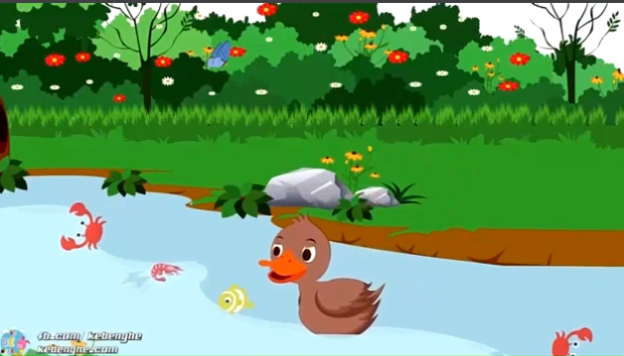
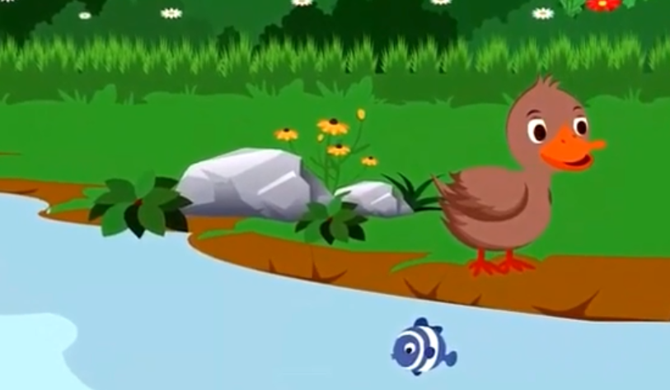
Lúc ăn no vịt xám nhìn lên không thấy mẹ chú gọi mẹ như thế nào?

Slide 13

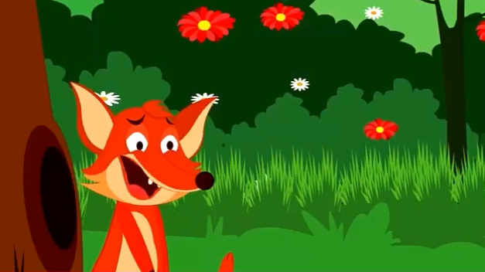
Nghe tiếng vịt kêu cáo lẩm bẩm điều gì?

Slide 14

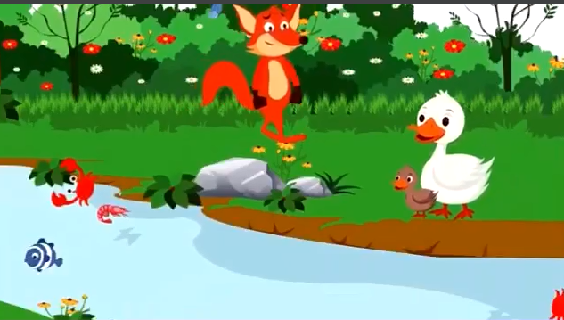

Ai đã cứu vịt xám thoát chết?

Slide 15
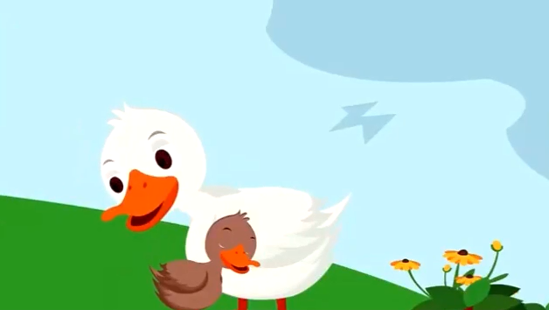
Khi gặp được mẹ vịt xám đã làm gì?

Slide 16

Giáo dục:
Các con phải biết vâng lời ông bà, bố mẹ và cô giáo
Khi đi đâu chơi phải có người lớn đi cùng và nhớ là không đi theo người lạ.
Đặc biệt khi làm sai điều gì các con phải biết nhận lỗi và xin lỗi. Thế mới là con ngoan.

Slide 17
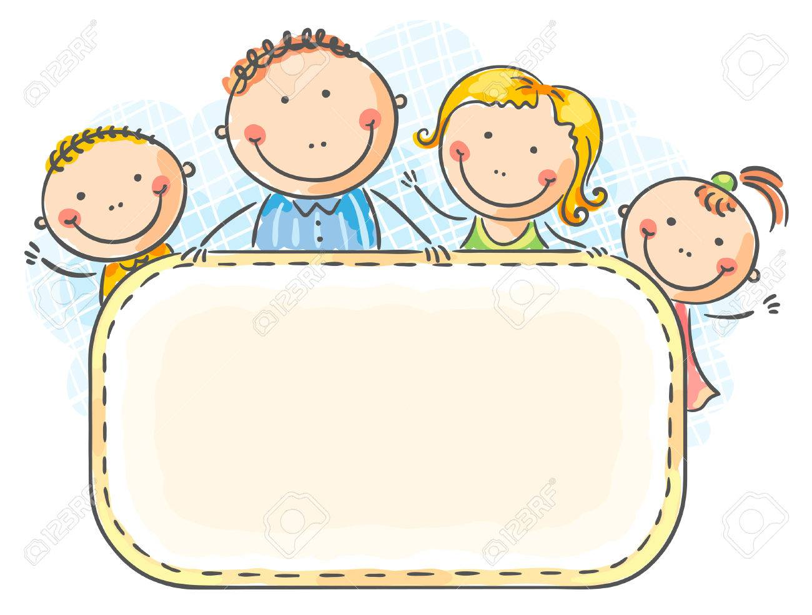
Trẻ nghe lại câu chuyện

Slide 18
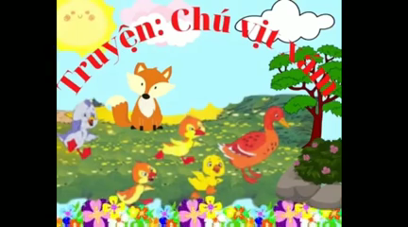

Slide 19

Bài học đến đây là kết thúc rồi.
Cô chúc các con luôn vui vẻ và khỏe mạnh nhé!
Tạm biệt và hẹn gặp lại các con.

Slide 20





CHÚC CÁC BÉ CHĂM NGOAN HỌC GIỎI

